Slide 1
Lengua y literatura
2° medio.
Departamento de lenguaje
COLEGIO MAGISTER de rancagua
Clase 2, Semana del 24 al 28 de agosto

Slide 2
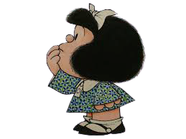
RUTA
Objetivo
Actividad
Síntesis
Clase anterior

Slide 3
¿Sabes qué es una infografía?

Slide 4
Objetivo
Identificar las características de la infografía como texto informativo utilizado con frecuencia en los MCM, con el fin de crear una que dé cuenta de un tema que se domina, demostrando capacidad de síntesis y creatividad, en forma individual

Slide 5
Actividad 1
Analicemos infografías.
Pon atención a las siguientes imágenes y responde las preguntas
Recuerda respetar los turnos de intervención

Slide 6
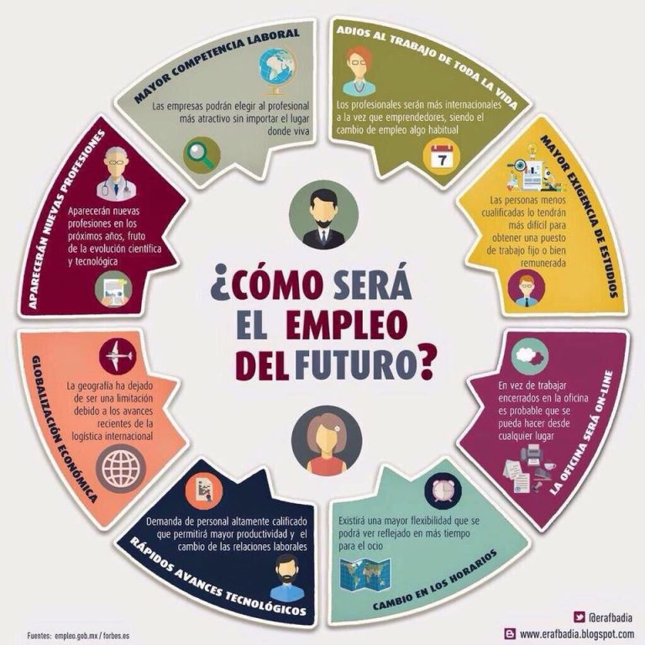
¿Cuál es el propósito de la infografía 1? ¿Qué enunciados o elementos te permiten reconocerlo.
¿Qué información aportan las imágenes que acompañan al texto escrito?
¿Qué propósito implícito se podría determinar a partir de la lectura de la infografía 1?

Slide 7
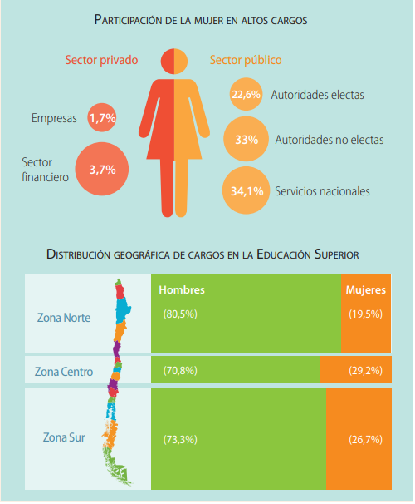
¿A qué se referirá la infografía con “empleos de alta responsabilidad”?
¿Qué propósito explícito e implícito puedes reconocer en la infografía?
Antes de leer la infografía, ¿qué sabías sobre la situación laboral de las mujeres en Chile?
A partir de la infografía, ¿qué conclusiones podrías sacar sobre la igualdad de género en la sociedad chilena?

Slide 8
Actividad 2
Selecciona un tema de tu interés
Elige imágenes que te sirvan
Redacta textos breves
Haz un borrador de tu diseño
¡Probemos tus habilidades!
Crea una infografía sobre un tema que domines, siguendo las indicaciones:

Slide 9
Visita el siguiente enlace
Pide ayuda a tu profesor
https://www.canva.com/
O googlea: «canva»
¡Manos a la obra! Crea tu infografía
Envíala al mail

Slide 10

Gracias por tu atención. Cuídate!
juan.rubio@colegiomagister.cl
Escríbenos y aclara tus dudas

